Slide 1
CH16受訪與回應-2
馬鈺龍

Slide 2
前言
一、回應媒體前的準備工作
二、你有那些回應的管道？
三、如何因應媒體提出的問題？
四、回應媒體的原則

Slide 3
一、回應媒體前的準備工作
腦中記下幾個關鍵訊息，在訪問前必須反覆練習。例如，錄下自己說話的內容、對著鏡子說話，或者請別人問問題。
有些訊息適合書面陳述，不適合口頭表達，透過練習，能夠找出這些問題。
觀看或閱讀記者的報導，掌握他的風格，尤其應該注意他曾寫過與你或你的領域相關的新聞。

Slide 4
如果可以選擇受訪地點，設法挑選握有掌控權的地方，例如，請記者到你的訓練場館，你可以在心理上佔有一些優勢。
在接受電視訪問時，男性最適合淺藍色的襯衫，加上沒有花樣圖案的領帶，女士則最適合深色的套裝。
無論男女，都應該避免穿戴垂吊式的配飾。

Slide 5
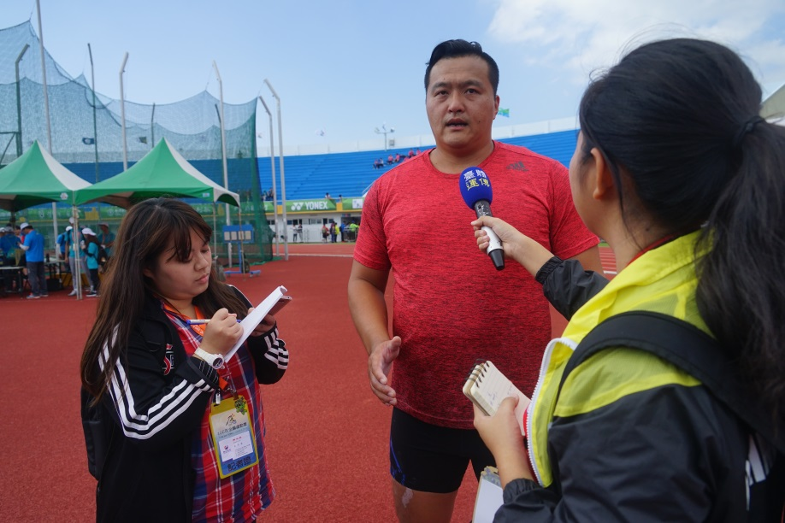
電視是視覺媒體，受訪說話時加入一些手勢，讓訊息更加生動活潑。說話時看著記者而不要看著攝影機，你要忽視攝影機的存在，能夠讓感覺更自然。

Slide 6
二、你有那些回應的管道
親自受訪
社群媒體發言
回應管道
新聞稿
召開記者會

Slide 7
三、如何因應媒體提出的問題？
開放性的問題
優點 | 你可以暢所欲言
缺點 | 語多必失

Slide 8
封閉式問題
優點 | 針對提問直接回答
缺點 | 如果回答錯誤，無法補救

Slide 9
假設性的問題
優點 | 沒有把握可以拒絕回答
缺點 | 天馬行空，不著邊際

Slide 10
扭轉情勢的回答技巧
我很遺憾...可是事實上...
我的做法是有缺憾...可是請容我進一步解釋...
我並不清楚...我所瞭解的是...
以前看來如此...可是現在...
的確...不過...

Slide 11
四、回應媒體的原則
確認重要數據及訊息無誤
確認刊登（播出）時間，版面
確定採訪者身份及聯絡方式
監看，如有錯誤，立即反映
後續聯繫

Slide 12
謝謝

